Slide 1

▶
YouTube
急上昇ランキング
TOP 5
2026年10月12日
ずんだもんと一緒に見ていくのだ！

Slide 2

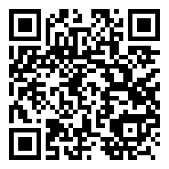
#5
『ゴジラ-0.0』ファイナル予告を細かすぎるほど解説・考察：典子の眼帯の下の秘密…
📺 Japan Sci-Fi 【SF解説・創作】
👁 15万回 👍 839
▲ QRコードで視聴

Slide 3
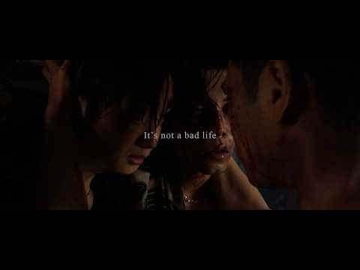
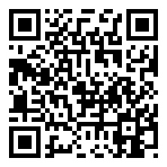
#4
BE:FIRST / It’s not a bad life -Special …
📺 BE:FIRST Official
👁 27万回 👍 2万
▲ QRコードで視聴

Slide 4

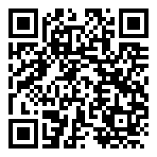
#3
【日本語実況】Evo France 2026 - Day３「CAPCOM Pro…
📺 Capcom Fighters JP
👁 94万回 👍 1万
▲ QRコードで視聴

Slide 5

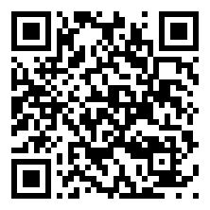
#2
『ゴジラ-0.0』ファイナル予告
📺 東宝MOVIEチャンネル
👁 127万回 👍 2万
▲ QRコードで視聴

Slide 6
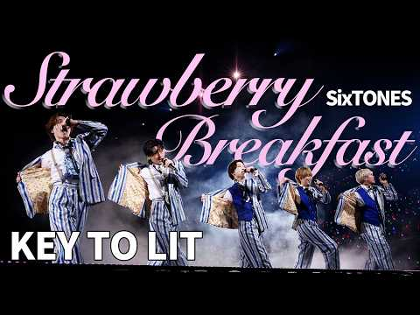
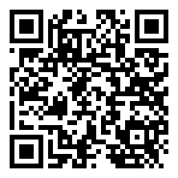
🏆 NO.1 🏆
KEY TO LIT【Strawberry Breakfast(SixTONES…
📺 ジュニアCHANNEL
👁 39万回 👍 2万
▲ QRコードで視聴

Slide 7
以上！
YouTube急上昇
TOP5でした！
チャンネル登録・
いいね！よろしくなのだ🌿
また明日もお楽しみに！

